Slide 1
ΒΕΛΤΙΩΣΗ ΤΩΝ ΜΑΘΗΣΙΑΚΩΝ ΕΠΙΤΕΥΓΜΑΤΩΝ ΣΤΙΣ ΦΥΣΙΚΕΣ ΕΠΙΣΤΗΜΕΣ: Η ΠΡΟΟΠΤΙΚΗ ΤΟΥ ΝΕΟΥ ΠΡΟΓΡΑΜΜΑΤΟΣ ΣΠΟΥΔΩΝ
ΝΟΕΜΒΡΗΣ 2014

Slide 2
1. Η ΑΠΟΣΤΟΛΗ ΤΩΝ ΝΕΩΝ ΑΝΑΛΥΤΙΚΩΝ ΠΡΟΓΡΑΜΜΑΤΩΝ
Κομβικές ιδιότητες, ικανότητες και δεξιότητες (ικανότητες-κλειδιά)
Στάσεις και συμπεριφορές που διακρίνουν τον δημοκρατικό πολίτη
Επαρκές και συνεκτικό σώμα γνώσεων από όλες τις Επιστήμες

Slide 3
2. ΤΟ ΠΕΡΙΕΧΟΜΕΝΟ ΤΩΝ ΦΥΣΙΚΩΝ ΕΠΙΣΤΗΜΩΝ
Δεξιότητες (επιστημονική μεθοδολογία)
Έννοιες
(εννοιολογική κατανόηση)
Στάσεις (επιστημονική νοοτροπία)
Μαθησιακά επιτεύγματα στις Φυσικές Επιστήμες

Slide 4
A. ΕΝΝΟΙΕΣ (ΕΝΝΟΙΟΛΟΓΙΚΗ ΚΑΤΑΝΟΗΣΗ)
Η γνωσιολογική διάσταση των Φυσικών Επιστημών που απαρτίζεται από ένα οργανωμένο σώμα εννοιών, γεγονότων, ιδεών, νόμων, γενικεύσεων και θεωριών, που παράγονται και είναι δυνατό να εξελίσσονται και να αναθεωρούνται από την επιστημονική κοινότητα.

Slide 5
B. ΔΕΞΙΟΤΗΤΕΣ ΕΠΙΣΤΗΜΟΝΙΚΗΣ ΜΕΘΟΔΟΛΟΓΙΑΣ
Βασικές
Παρατήρηση
Επικοινωνία
Σύνθετες
Διατύπωση λειτουργικών ορισμών
Ερμηνεία δεδομένων
Ταξινόμηση
Χρήση χωροχρονικών σχέσεων
Ερμηνεία της παρατήρησης
Πρόβλεψη
Μοντελοποίηση
Πειραματισμός
Υπόθεση
Αναγνώριση και έλεγχος μεταβλητών
Μέτρηση

Slide 6
Γ. ΣΤΑΣΕΙΣ ΕΠΙΣΤΗΜΟΝΙΚΗΣ ΝΟΟΤΡΟΠΙΑΣ
Κριτική ανασκόπηση
Οριοθετημένη κρίση
Σεβασμός στις αποδείξεις
Εντιμότητα
Αντικειμενικότητα
Αλλαγή γνώμης
Ανοικτή σκέψη
Αμφισβήτηση
Αποδοχή της αβεβαιότητας
Κριτική ανασκόπηση διαδικασιών
Ενδιαφέρον για τα ζητήματα που σχετίζονται με τις ΦΕ
Σεβασμός και προσήλωση στα αποδεικτικά στοιχεία
Ευθύνη απέναντι στους φυσικούς πόρους, το περιβάλλον, την υγεία, ασφάλεια
Ευελιξία και δεκτικότητα σε εναλλακτικές ιδέες

Slide 7
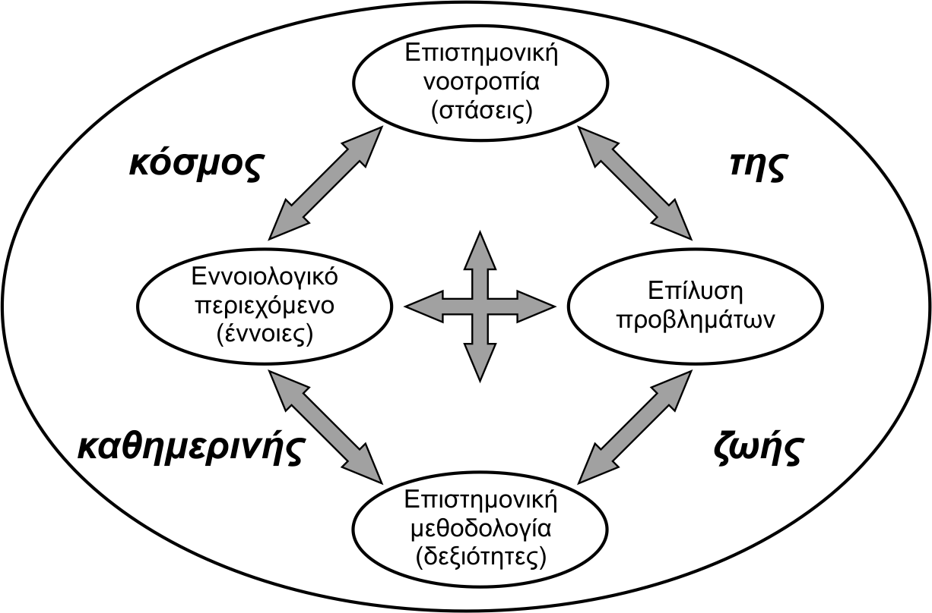
3. 1 ΤΟ ΠΛΑΙΣΙΟ ΑΝΑΦΟΡΑΣ ΚΑΙ ΑΝΑΠΤΥΞΗΣ ΤΟΥ ΠΕΡΙΕΧΟΜΕΝΟΥ ΤΩΝ ΦΥΣΙΚΩΝ ΕΠΙΣΤΗΜΩΝ

Slide 8
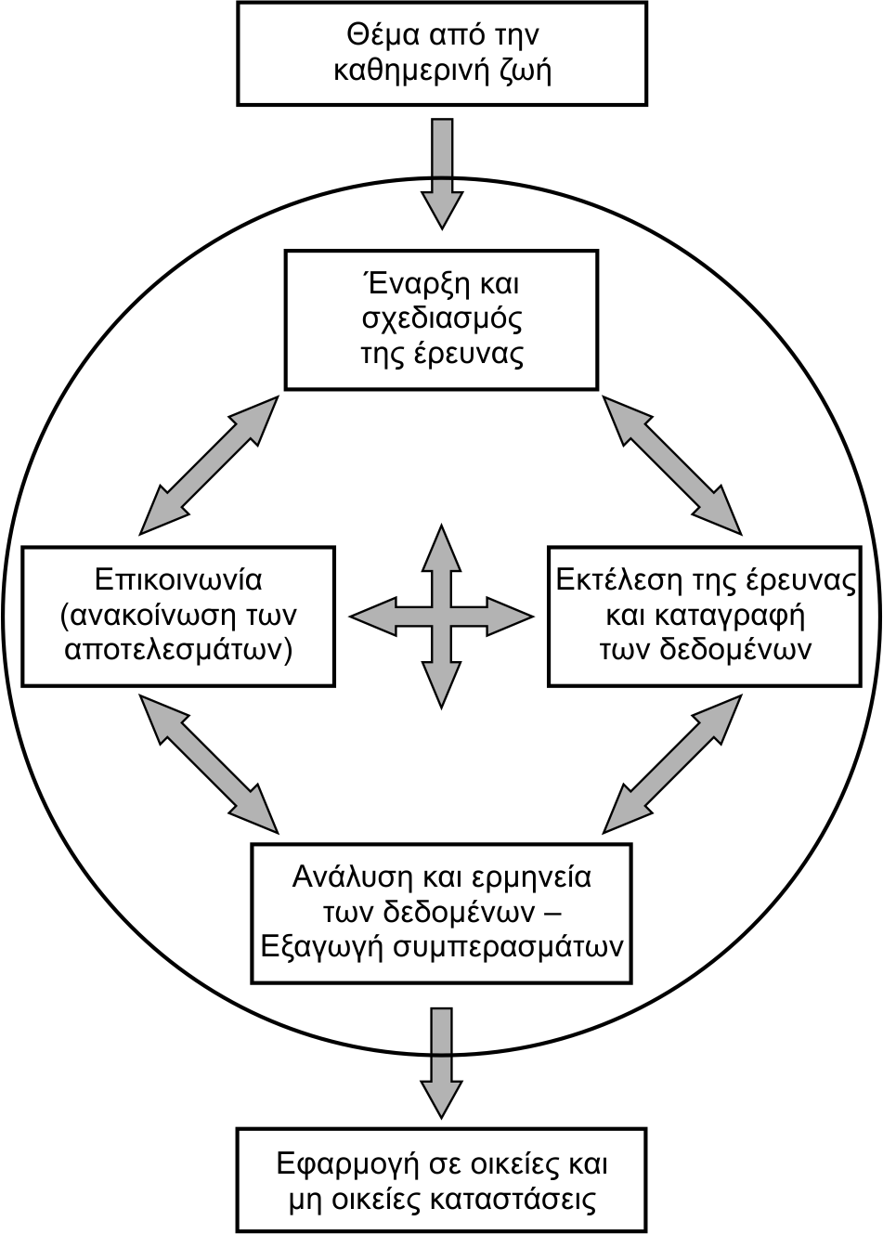
3.2 ΤΟ ΔΙΔΑΚΤΙΚΟ ΜΟΝΤΕΛΟ

Slide 9
3.3 ΔΙΑΣΤΑΣΕΙΣ ΑΠΟΤΕΛΕΣΜΑΤΙΚΗΣ ΔΙΔΑΣΚΑΛΙΑΣ
Εφαρμογή/χρήση εμπεδωτικών ασκήσεων
Υποβολή και αξιοποίηση ερωτήσεων
Ανάπτυξη στρατηγικών μάθησης
Αξιοποίηση του διδακτικού χρόνου
Ανάπτυξη περιβάλλοντος μάθησης
Διοίκηση της τάξης
Προσανατολισμός στην επίτευξη των στόχων του μαθήματος
Διαφοροποίηση της διδασκαλίας
Οργάνωση/δόμηση του μαθήματος
Αξιολόγηση του μαθητή

Slide 10
4.1 ΑΞΙΟΛΟΓΗΣΗ (Α)
Εννοιών
Διαμόρφωση μιας πρόβλεψης με βάση συγκεκριμένη έννοια
Ανακατάταξη αντικειμένων με βάση συγκεκριμένη ένννοια
Ικανοτήτων
Αναγνώριση της ερώτησης που πρέπει να απαντηθεί για να λυθεί κάποιο πρόβλημα
Προσδιορισμός των στοιχείων και της τεχνικής που απαιτούνται σε μια έρευνα
Ερμηνεία ενός φαινομένου με βάση συγκεκριμένη έννοια
Αναγνώριση αντικειμένου με βάση τις ιδιότητές του
Εύρεση σχέσης ανάμεσα σε δεδομένα και ζητούμενα με βάση συγκεκριμένη έννοια
Ανάγνωση και ερμηνεία πινάκων και γραφικών παραστάσεων
Εξαγωγή και αξιολόγηση συμπερασμάτων που έχουν προκύψει από δεδομένα στοιχεία

Slide 11
4.2 ΑΞΙΟΛΟΓΗΣΗ (Β)
ProΑΞΙΟΛΟΓΗΣΗ ΕΝΝΟΙΩΝ/Εύρεσης σχέσης ανάμεσα στα δεδομένα και στα ζητούμενα με βάση μια έννοια
AA
AΒ
AΓ
AΔ
Α. Δυο από τα πιο κάτω πουλιά τρώνε το ίδιο είδος τροφής. Ποια πιστεύετε ότι είναι;
.............................................
Β. Αιτιολογήστε την απάντησή σας:
..................................................................................................................................................................................................................................................................................................................................................................................................................................................................................................................................

Slide 12
4.3 ΑΞΙΟΛΟΓΗΣΗ (Γ)
ProΑΞΙΟΛΟΓΗΣΗ ΙΚΑΝΟΤΗΤΩΝ/Προσδιορισμός των στοιχείων και της τεχνικής που απαιτούνται σε ένα πείραμα ή μια έρευνα
Zζζάχαρης

Slide 13
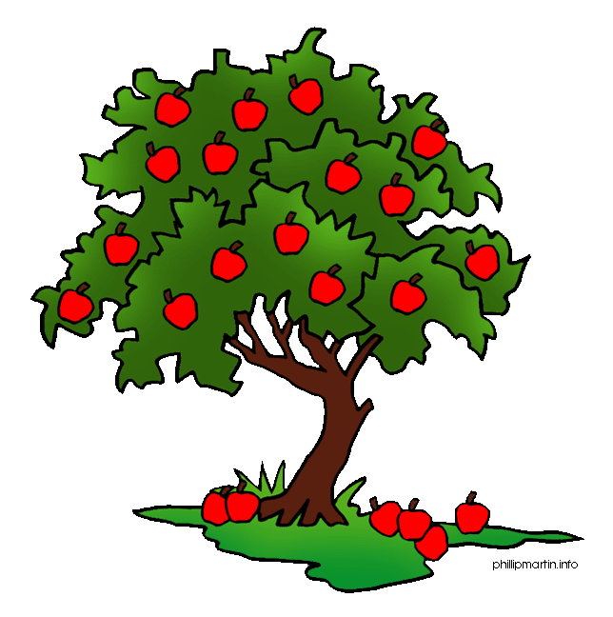
Σας ευχαριστώ!
Η ανεμοθύελλα έριξε τους καρπούς από τα δέντρα!
Τα δέντρα των περιβολιών αρρώστησαν και δεν συγκρατούν τους καρπούς τους!
Οι παραγωγοί δεν μάζεψαν τα μήλα, για να μειωθεί η προσφορά και να αυξηθεί η τιμή τους!
Εγώ το μόνο που βλέπω είναι μήλα στο δέντρο και κάτω από αυτό!

